Slide 1
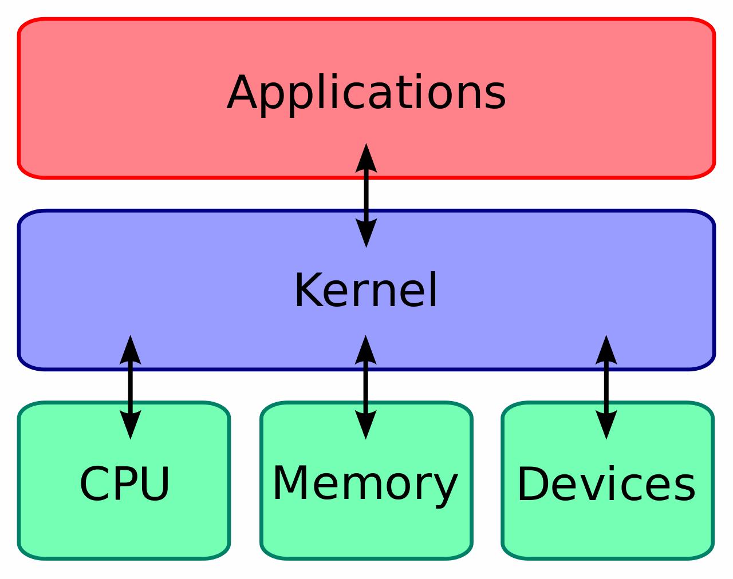


Slide 2
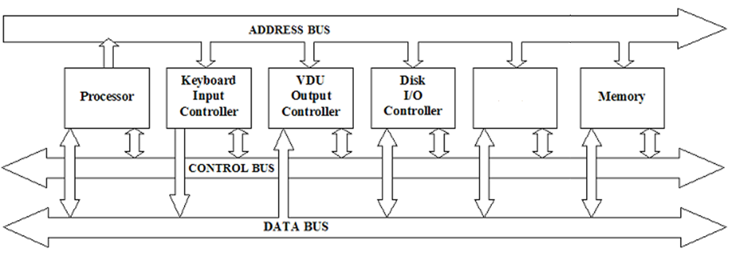
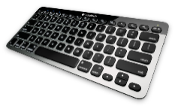

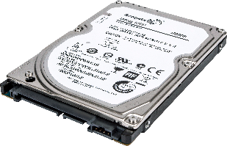
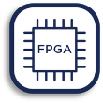
מנגנון הפעולה ממבט של תוכנה
PCI or AXI Controller

Slide 3
קריאה/כתיבה סינכרונית
248
PCI or AXI Controller
Read
2.3

Slide 4

קריאה/כתיבה אסינכרונית
40
פסיקה
PCI or AXI Controller
Read
Memory
K
K

Slide 5
קריאה/כתיבה אסינכרונית בשילוב DMA
1000
פסיקה
PCI or AXI Controller
Read

Slide 6
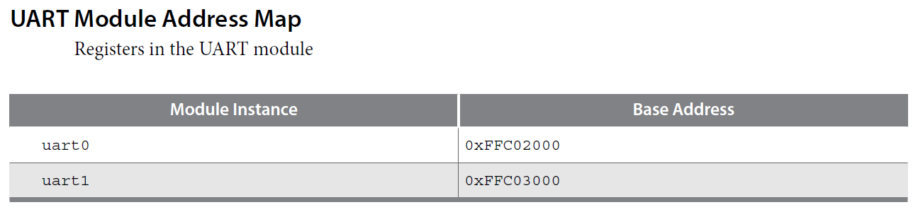
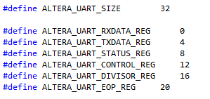
איך כותבים קוד שפונה לחומרה?
משימה: כתבו קוד אשר קורא תו אחד (8 ביט) מערוץ ה- uart.

Slide 7
גישת המעבד(CPU) להתקני קלט/פלט
ישנן שתי דרכים מקובלות לגישת מעבד להתקני פלט/קלט:
I/O Ports – קיים במעבדי אינטל לטובת תמיכה לאחור
Memory-Mapped I/O (MMIO) – שיטה הקיימת בארכיטקטורות ARM, אינטל שהן הארכיטקטורות הנפוצות.
Memory-mapped I/O (MMIO):
בשיטה זו מרחב הכתובות מחולק בין הזיכרון (RAM) ובין כל התקני ה-I/O (FPGA, Hard Disk, Graphic Card, Keyboard…).
כל התקן מקבל תחום או מספר תחומי כתובות הממופים אליו.
פנייה של המעבד לכתובת X המשוייכת/ממופה להתקן Y תגרום לגישת כתיבה/קריאה להתקן Y
מוגבלת למרחב הכתובות שמגדירה הארכיטקטורה:
32bit = 4G addresses
המעבד פונה לכתובות אלה בדיוק כפי שפונה לזיכרון.
פקודות מכונה של פנייה לזיכרון – mov dest, src או load/store
ה- bus שדרכו המעבד פונה לזיכרון משמש גם לפניות להתקני ה-I/O

Slide 8
נסו לפתור את המשימה
הצעה לפתרון:
unsigned int *baseAddress = 0xFFC02000;
unsigned char rx_val = *(unsigned char *)baseAddress;
# cat /proc/iomem – מציג את חלוקת הכתובות (פיסיות) של ההתקנים

Slide 9


המשך הניסיון
האם הפתרון יעבוד???
לא בהכרח! תלוי בהרשאות שניתנות לקוד שרץ.
נרחיב על כך בהמשך.
Tux - linux mascot

Slide 10
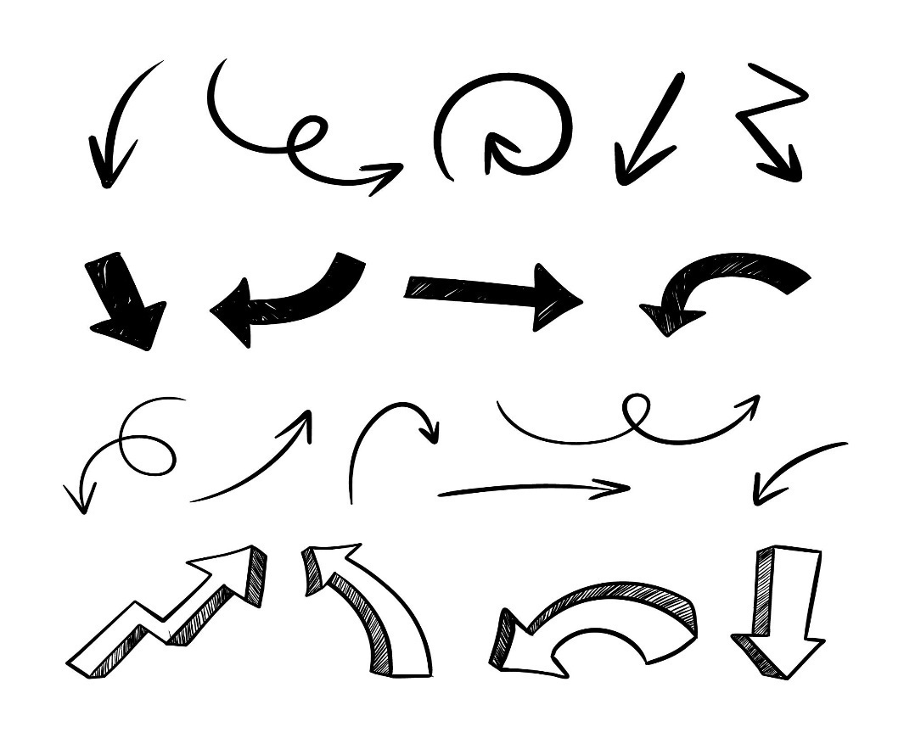

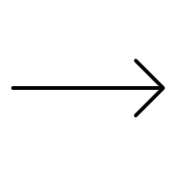


פריבילגיות של מערכת ההפעלה
למערכת ההפעלה יש שלוש פריבילגיות שלאפליקציה אין:
1. גישה לרגיסטרים של קינפוג החומרה.
2. הרצת פקודות מכונה מסויימות כגון: cli, sti
3. שליטה בטבלאות המרת הכתובות שליטה בכתובות שהאפליקציה יכולה לגשת אליהן.
זיכרון
mov cr1, 0x1
קוד מ"ה
110101010101010101000111110110101111101001011100101010
cli
int *fpga_reg = 0x1000;
Int ver = *fpga_reg;
קוד אפליקציה
mov cr1, 0x1
110101010101010101000111110110101111101001011100101010
cli
int *fpga_reg = 0x1000;
Int ver = *fpga_reg;

Slide 11

איך דווקא הקוד של מערכת ההפעלה מקבל פריבילגיות גבוהות???
תשובה: רגיסטר CS
0
0
הרשאות מלאות
1
1
מעט הרשאות

Slide 12
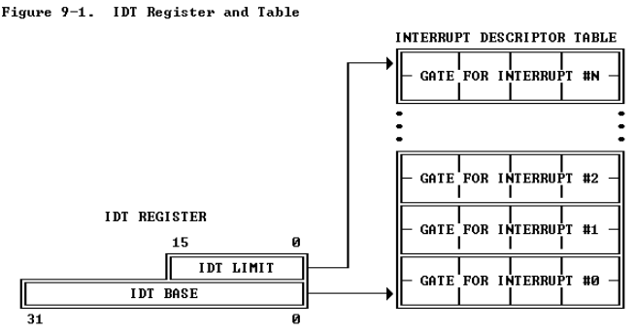
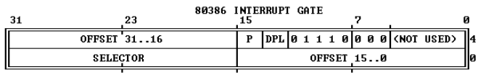


טבלת הפסיקות הדרך היחידה דרכה ניתן להריץ קוד של מערכת ההפעלה לינוקס כשאפליקציות רצות
מ"ה מקצה זיכרון וממלאת את טבלת הפסיקות
רגיסטר המצביע לטבלת הפסיקות
הערך שהחומרה צריכה לכתוב לרגיסטר CS
האם אפליקציה יכולה ליזום את הפסיקה

